Slide 1
Dai primi insediamenti britannici alla nascita degli Stati Uniti d’America
1620-1776-1783

Slide 2
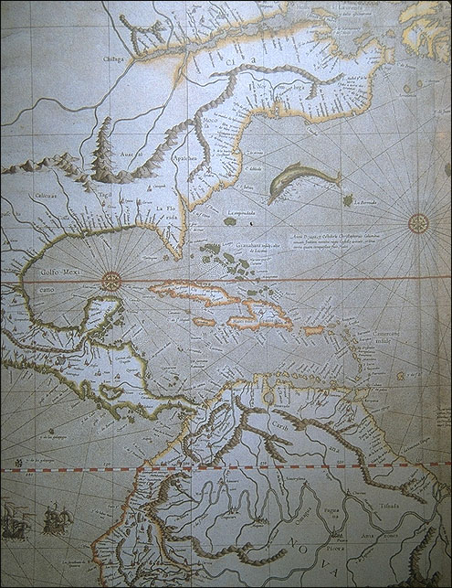
Il continente americano: uno spazio “europeo”

Slide 3
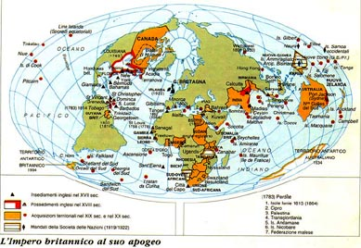
I grandi imperi coloniali: l’impero britannico

Slide 4
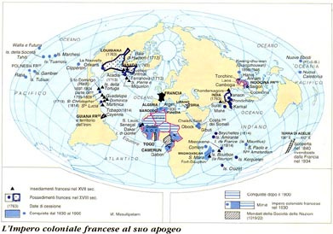
I grandi imperi coloniali: l’impero francese

Slide 5
Le caratteristiche del colonialismo britannico
Non si sviluppa per iniziativa dello Stato centrale (come in Spagna) ma della società civile, di cui segue le contraddittorie vicende.
Il Parlamento inglese non ha poteri sulle colonie, ma solo sul commercio imperiale
I Governatori delle colonie sono nominati e dipendono solo dal re; non rispondono al Parlamento.

Slide 6
Come nascono le colonie inglesi?
Fondate dalle compagnie mercantili
Concessioni del re a singoli favoriti
Trasferimento oltreoceano di gruppi religiosi e politici sconfitti o emarginati (padri pellegrini):
Congregazionalisti in Massachussets (1630)
Monarchici anticromwelliani in Virginia (1650)
Quaccheri in Pennsylvania (1682)

Slide 7
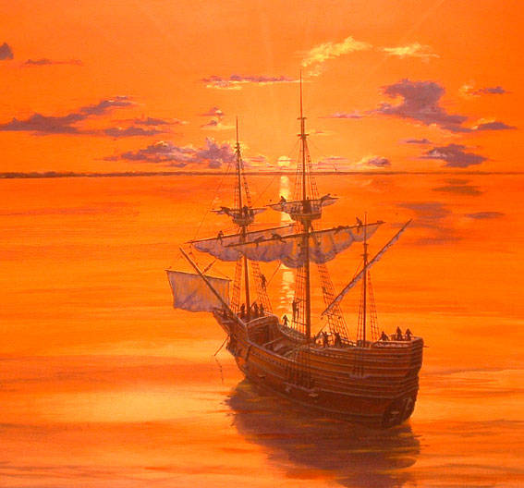
Dal padri pellegrini agli Stati Uniti
Maggio 1620: 115 esuli inglesi, calvinisti “biblicisti”, si imbarcano a Plymouth sul vascello Mayflower (fiore di maggio) diretti in America.
Il loro scopo è fondare in America una Nuova Gerusalemme.

Slide 8
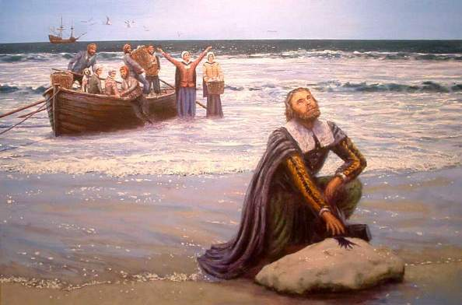
Dal padri pellegrini agli Stati Uniti
Luglio 1620: i Padri pellegrini sbarcano alla Plymouth Rock, presso Boston, e pronunciano un solenne giuramento (Covenant):
un patto fra eguali e con Dio, finalizzato al benessere generale (Commonwealth).
Nasce la libera colonia del Massachussets (Boston), primo nucleo della “Nuova Inghilterra” puritana

Slide 9
Le caratteristiche della società civile americana
Protagonisti della rinascita americana sono gli attivisti Puritani, sconfitti in Inghilterra nel 1620, ma vittoriosi nel 1649.
Puritani = purificazione della religione anglicana di tutti i residui di cattolicesimo.
Indotti all’esilio nelle colonie, i Puritani scelgono il Nuovo Mondo come terra di missione (missione nel deserto = colonizzazione e conversione)

Slide 10
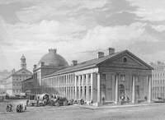
Commonwealth of Massachussets (Boston)
Comunità di eguali fondata sull’autogoverno (l’assemblea dei rappresentanti elegge il proprio governatore)
Isola repubblicana sotto la corona britannica

Slide 11
Colonie inglesi e orientamenti religiosi
1620: Massachussets (Boston) e Connecticut (White Plains) – puritani congregazionalisti inglesi
1624: Nuova Amsterdam (poi New York) calvinisti olandesi
1632: Maryland (Baltimora) donata da Giacomo I a Lord Baltimore – nobiltà cattolica e contadini protestanti
1650: Virginia (Richmond) donata da W. Raleigh a Elisabetta I – rifugio di nobili monarchici anglicani e anticromwelliani, sfuggiti alla rivoluzione
1682: Pennsylvania (Philadelphia) – fondata da W. Penn guida spirituale della comunità quacchera

Slide 12
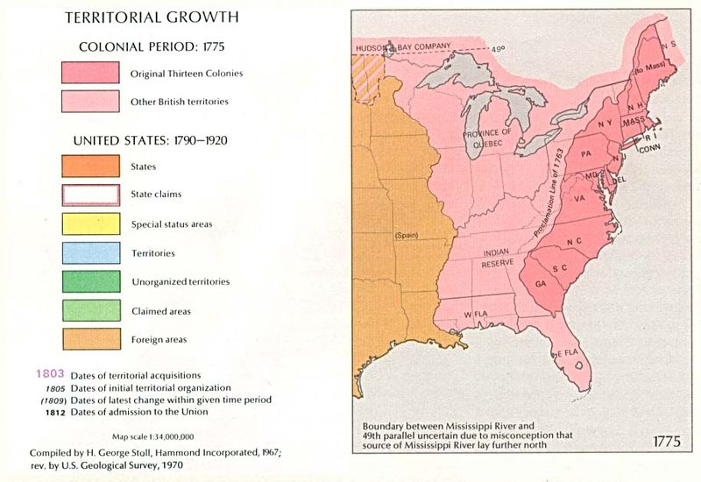
Le tredici colonie britanniche

Slide 13
Le colonie come “mondo alternativo”
Le colonie divengono, rispetto all’Inghilterra, una sorta di mondo alla rovescia:
Mancanza di un’aristocrazia ereditaria
Tolleranza e pluralismo religioso
Governo locale di tipo repubblicano
Mobilità sociale e geografica
Incrocio etnico fra coloni europei e (in misura minore) fra coloni e nativi

Slide 14
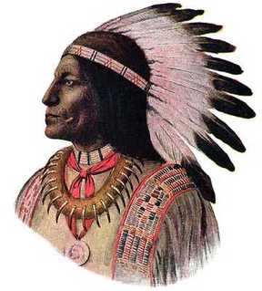
Europei e indigeni: una difficile convivenza
Prima della guerra d’indipendenza i coloni europei e gli indigeni (pellerossa) convivono gli uni accanto agli altri senza eccessivi problemi; in numerosi casi si formano piccole comunità miste.
Nel 1763-65 una rivolta indiana guidata da Pontiac minaccia le guarnigioni inglesi del Middle West

Slide 15
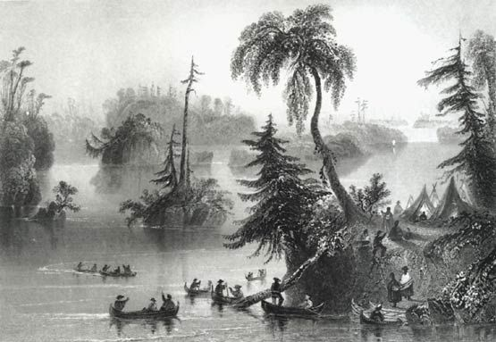
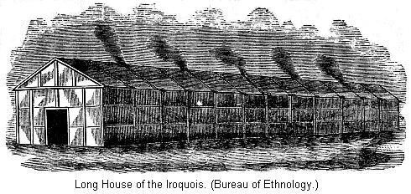
Gli Irochesi dei Grandi Laghi
Le tribù indigene si concentrano nella regione dei grandi laghi al confine fra il Canada e colonie della Nuova Inghilterra.
Gli Irochesi sviluppano soprattutto il commercio delle pelli.

Slide 16
Il sistema coloniale americano
Tessuto sociale disaggregato e differenziato
Necessità del consenso per governare i territori delle colonie = ruolo delle assemblee locali
Non si può parlare di sfruttamento economico delle colonie, ma di crescita indotta dalla madrepatria:
“Navigation Acts” come gabbia economica di riferimento, ma ampia libertà all’interno dei sistema ed esenzione dalle tasse (e protezione militare)

Slide 17
Economia
In presenza di un fortissimo aumento della popolazione delle colonie americane (da 250.000 abitanti nel 1700 a 2.150.000 nel 1770)
Le colonie forniscono alla madrepatria materie prime agricole: grano, riso, legname, pesce, pellicce, tabacco, indaco, catrame.
… e assorbono manufatti provenienti dalle industrie inglesi.
È attivo anche il contrabbando che rifornisce di materie prime e di prodotti lavorati le colonie spagnole e francesi e i paesi europei rivali dell’Inghilterra (Francia).

Slide 18
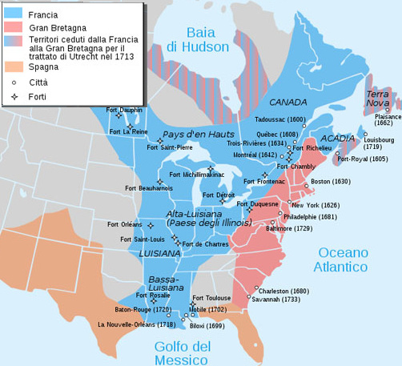
Colonie francesi in America

Slide 19
La guerra dei sette anni (1756-1763)
La presenza francese (dai Grandi Laghi allla valle del Mississippi) a ovest del New England blocca l’espansione delle colonie britanniche.
La guerra dei sette anni investe principalmente le colonie americane e vede la sconfitta dei francesi, costretti a cedere all’Inghilterra i territori del Canada (Québec) e della Luisiana.
Il ruolo delle colonie britanniche si rafforza in assenza di un riconoscimento del loro ruolo militare, politico ed economico da parte della madrepatria.

Slide 20
Nuove e inedite alleanze
FRANCIA – AUSTRIA (1756)
Con il trattato di Parigi del 1756 (premessa della guerra dei sette anni) si afferma l’inedita alleanza dei due storici rivali che garantirà all’Europa, per la prima volta dopo secoli…
trent’anni di pace (1763-1792) e di riforme

Slide 21
La guerra dei sette anni
(1756-1763)
FRANCIA contro INGHILTERRA
AUSTRIA contro PRUSSIA
Prima vera guerra mondiale, per il controllo delle risorse coloniali, frutto del rovesciamento delle alleanze del 1756.
Rivalità parallele, ma non incrociate.
Si svolge prevalentemente fuori d’Europa (America e Asia) e si risolve con la fine della presenza francese in America e in India e con il rafforzamento dell’Impero coloniale britannico.

Slide 22
Quasi trent’anni di pace europea (1763-1792)
Egemonia dell’Inghilterra, principale potenza coloniale e commerciale
Emergere della potenza russa (Caterina II, 1762-1796)
Spartizione della Polonia (1773) e sua successiva sparizione (1795)
Emergere degli Stati Uniti d’America (1776)

Slide 23
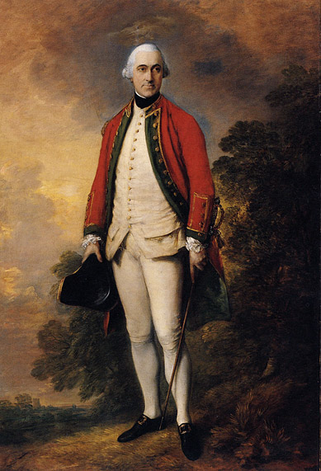
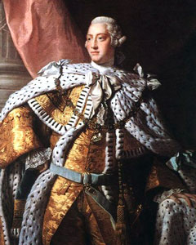
Giorgio III e William Pitt

Slide 24
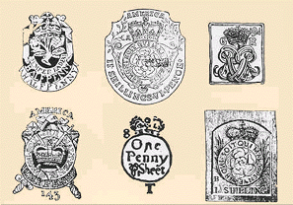
L’inizio della crisi dei rapporti anglo-americani
Il governo inglese deve risollevare le finanza pubbliche svuotate e impone nuovi gravami sulle colonie americane:
- mantenimento di un esercito di 10.000 uomini di stanza in America (1763)
- divieto di avanzare a ovest e di trattare con gli indiani
- dazio sulla melassa importata dai Caraibi (1764)
- divieto di monetazione (certificati coloniali)
- Stamp Act = legge sul bollo (1765)
L’élite delle colonie reagisce
radicalizzando le proprie posizioni
antibritanniche.

Slide 25
Si rinnova il mito del “Nuovo Mondo”
Non ridurre la “rivoluzione americana” alla sola guerra civile (1775-1783), ma cogliere la crisi politica e sociale di medio periodo (1750-1787).
MATRICE: puritanesimo democratico + illuminismo radicale (Locke+Montesquie+Rousseau)
CAUSA OCCASIONALE: 1765 tasse inglesi (zucchero, bollo, thé) non approvate dai coloni (“No taxation without representation”)
ESITO: autogoverno / repubblica federale
Modello costituzionale:
Pennsylvania (1776),
Costituzione federale USA (1787)

Slide 26
Le tappe dell’indipendenza 1750-83
ANNO | TAPPE | RIVENDICAZIONI |  | RISULTATI
1750-65 | Premesse |  | Partecipazione
1765-76 | Contrasto |  | Autonomia | 1774: Leggi intollerabili
1776-83 | Guerra |  | Indipendenza | 1776: dichiarazione d’indipendenza

Slide 27
Una problema di definizione
Guerra civile americana (definizione neutra)
Rivoluzione americana(rivoluzione democratica, rivoluzione pacifica) [premessa della rivoluzione francese]
Guerre per l’indipendenza americana [fondazione degli USA]
Secessione delle colonie [è la prospettiva britannica]
Ogni definizione cela un’interpretazione diversa.

Slide 28
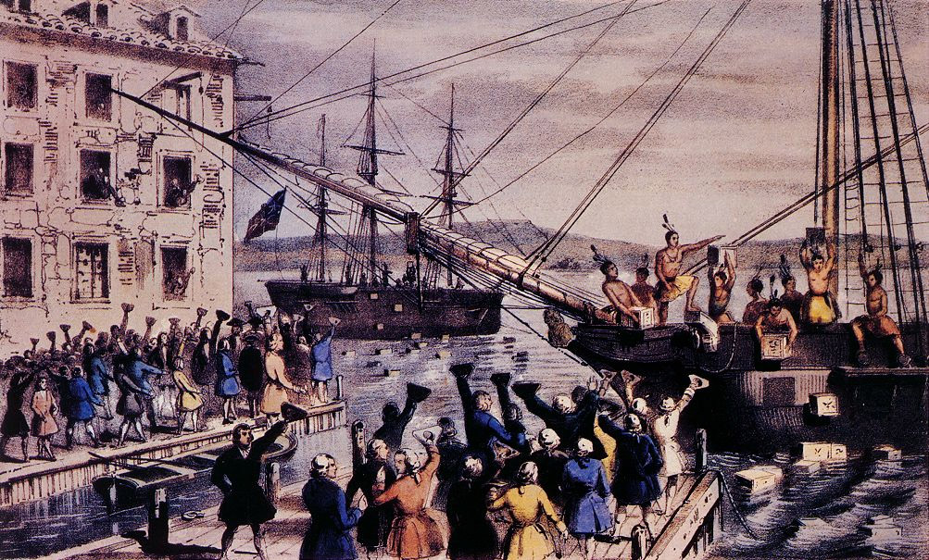
Il “Thea party” di Boston (1773)
Travestiti da indigeni, un gruppo di coloni assalta una nave britannica nella baia di Boston gettando a mare le casse di thé inglese, simbolo dell’oppressione coloniale della Compagnia delle Indie. È l’inizio della rivolta.

Slide 29
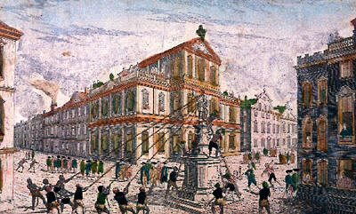
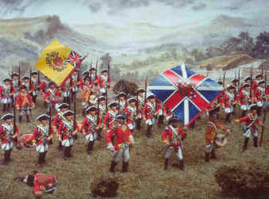
La guerra d’indipendenza (1775-81)
Preceduta da una rivolta a Boston (1775), nel corso della quale viene abbattuta la statua di Giorgio III, si sviluppa una vera e propria guerra civile fra l’esercito britannico e l’esercito dei coloni guidato da George Washinghton.

Slide 30
Come reagiscono nativi e schiavi alla guerra d’indipendenza?
La maggior parte dei nativi (cherokee, mohawks) si schiera con l’esercito inglese, a tutela degli accordi governativi che limitavano lo sfruttamento delle terre.
Solo in alcuni stati del nord viene abolita la schiavitù e i neri si schierano con la rivoluzione.
Molti schiavi (20.000) si arruolano nell’esercito britannico in cambio della liberazione dalla schiavitù.

Slide 31
Il ritorno degli schiavi in Africa
Dopo la fine della guerra 15.000 schiavi liberati lasciano gli Stati Uniti per raggiungere l’Africa
Dopo la fine della guerra 60.000 coloni lealisti lasciano gli Stati Uniti per tornare in Inghilterra o insediarsi in Canada, Florida, Bahamas, Australia.

Slide 32
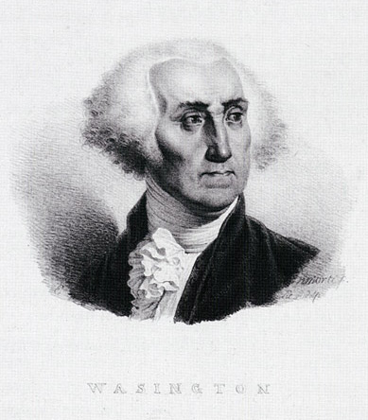
George Washington (1732-1799)
Nominato comandante in capo delle truppe delle colonie, il generale George Washinghton guida la rivolta militare contro gli inglesi conseguendo dopo sette anni di guerra (1775-1781) una netta vittoria alla fine del 1781.
Gran Maestro della Massoneria americana, nel 1789 sarà eletto primo presidente degli Stati Uniti d’America.

Slide 33
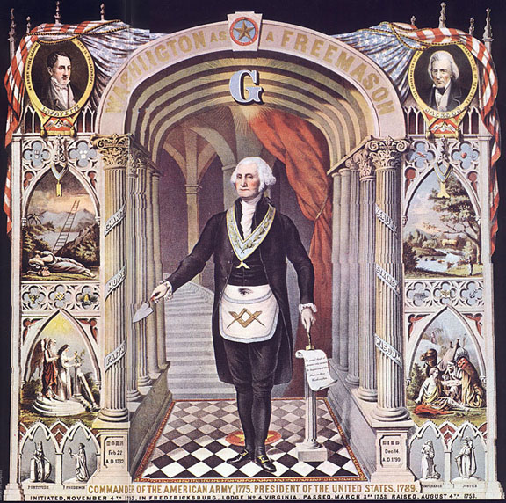
Washington in abbigliamento massonico

Slide 34
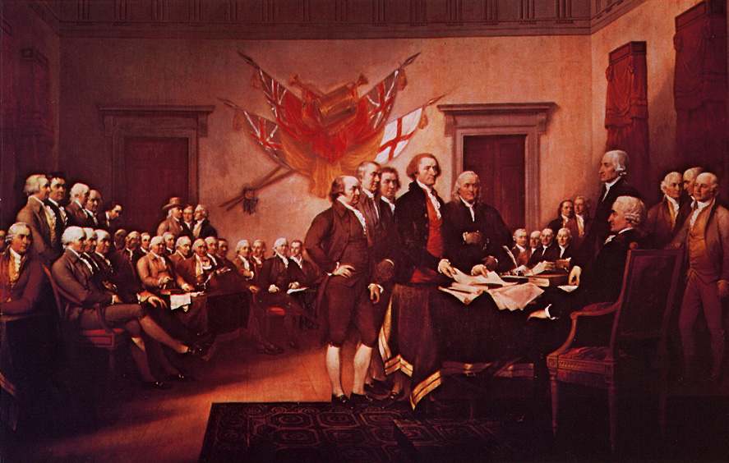
4 luglio 1776: la dichiarazione d’indipendenza degli Stati Uniti d’America

Slide 35
“Quando nel corso degli umani eventi…”
“… si rende necessario per un popolo sciogliere i legami politici che lo hanno stretto ad un altro popolo ed assumere tra le potenze della terra lo stato di potenza separata ed uguale a cui la Legge di Natura e del Dio della Natura gli danno pieno diritto, un giusto riguardo alle opinioni dell’umanità richiede che quel popolo dichiari le ragioni per cui è costretto alla secessione”.

Slide 36
“… la Vita, la Libertà e la ricerca della Felicità”
“Noi riteniamo che sono per se stesse evidenti queste verità:
che tutti gli uomini sono creati eguali;
che essi sono dal Creatore dotati di certi inalienabili Diritti, che tra questi diritti sono la Vita, la Libertà e la ricerca della Felicità;
che per garantire questi diritti sono istituiti tra gli uomini governi che derivano i loro giusti poteri dal consenso dei governati;
che ogni qualvolta una qualsiasi forma di governo tende a negare questi fini, il popolo ha diritto di mutarla o abolirla e di istituire un nuovo governo fondato su tali principi e di organizzarne i poteri nella forma che sembri al popolo più adatta a procurare la sua Sicurezza e la sua Felicità”.

Slide 37
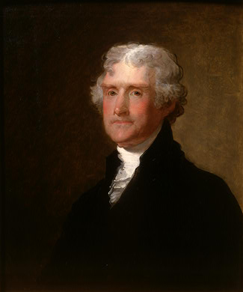
Thomas Jefferson (1743-1826)
Membro della Convenzione della Virginia nel 1774
Membro del Congresso Continentale nel 1775
Nel 1776 è il principale autore della Dichiarazione d’indipendenza degli Stati Uniti.
Governatore della Virginia (1779-80) è fra i fondatori del Partito Repubblicano.
Ambasciatore a Parigi (1785-89) assiste alla prima fase della Rivoluzione francese.
Presidente degli Stati Uniti dal 1801 al 1809.

Slide 38
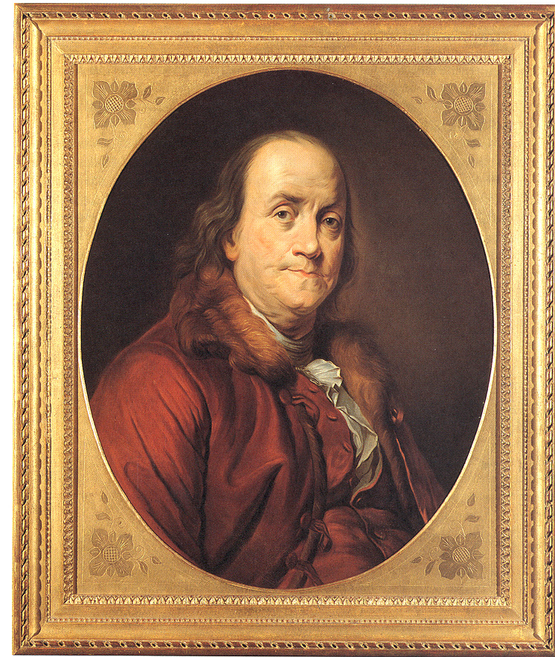
Benjamin Franklin (1706-1790)
Esponente tipico della nuova società americana: intellettuale eclettico, giornalista, tipografo, scienziato (è l’inventore del parafulmini) e uomo politico.
Deputato al Parlamento inglese nel 1751, sostiene le rivendicazioni delle colonie.
Rappresentante delle Tredici colonie a Parigi nel 1778 sigla il trattato di alleanza con la Francia.
È considerato uno dei padri della Costituzione americana (1783)
Presidente dello Stato della Pennsylvania (1787-90).

Slide 39
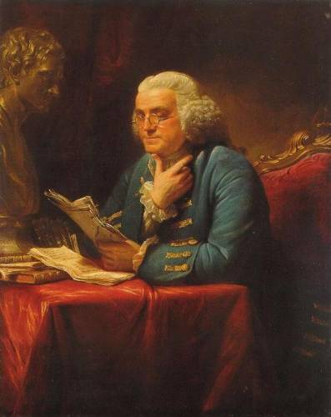
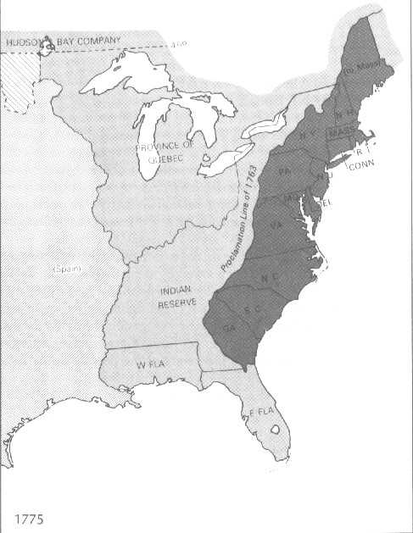
Le Tredici colonie Unite e Benjamin Franklin, ispiratore della Costituzione di Filadelfia

Slide 40
Europa e America: modelli politici a confronto
Nelle colonie americane in rivolta si afferma un modello politico opposto a quello dell’assolutismo illuminato.
L’Europa si interroga sulla sua applicabilità nel vecchio continente.
Sarà mai possibile governare un grande stato europeo con istituzioni politiche democratiche, repubblicane, federali, ad ampia partecipazione popolare?

Slide 41
Le novità della costituzioni americana
Separazione netta fra Stato e Chiesa:
1° emendamento: “Il Congresso non potrà emanare alcuna legge che riguardi il riconoscimento ufficiale di una religione o che ne vieti l’esercizio”.
Tutte le confessioni religiose sono egualmente libere, autonome e indipendenti.
Democrazia diffusa:
Tutte le rappresentanze sono elettive, con limite rigoroso alla durata delle cariche pubbliche
Assemblee locali + assemblee intermedie + Assemblea generale (= Congresso)
Diffuso sistema di controlli e di equilibri (gli uomini sono malvagi quindi si devono controllare a vicenda)

Slide 42
Storicizzare l’America
Solo con l’indipendenza americana si inizia a storicizzare l’America e a ragionare sulla grande trasformazione in atto da tre secoli.
Solo dopo la conclusione della rivoluzione francese si recupera la «rivoluzione» americana come rivoluzione nazionale, democratica e pacifica, quindi «buona» (Washington/Napoleone). Lo storico piemontese Carlo Botta è uno dei primi a compiere questa operazione con la Storia della guerra d'Indipendenza degli Stati Uniti d'America, pubblicata nel 1809.

Slide 43
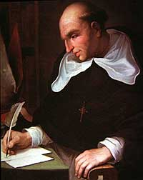
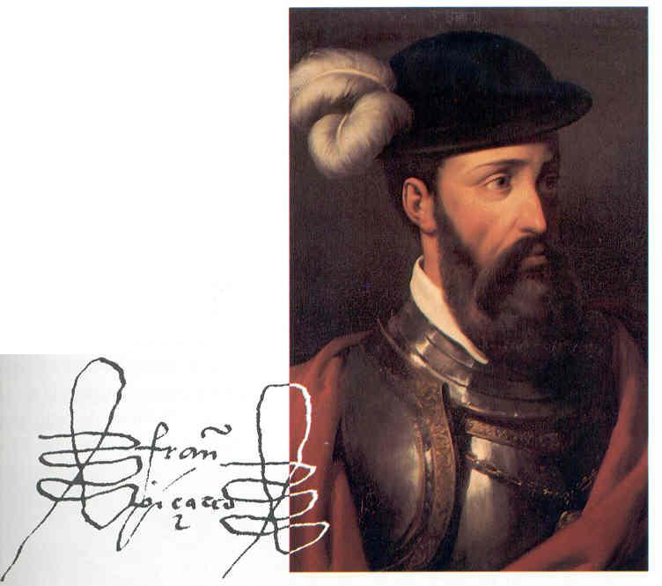
Francisco Pizarro: “el Conquistador”
Bartolomé de Las Casas: il missionario
Due sguardi divergenti

Slide 44

Le tappe della riflessione europea:
Francesco Guicciardini (1540)
“Né solo ha questa navigazione confuso molte cose affermate dagli scrittori delle cose terrene, ma dato oltre a ciò, qualche ansietà agli interpreti della scrittura sacra”.

Slide 45
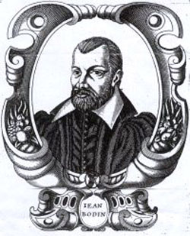
Le tappe della riflessione europea:
Jean Bodin (1568)
Per primo lo storico e giurista francese Jean Bodin, nel 1568, pubblica un breve trattato di finanza in cui affronta il problema dell'aumento generalizzato dei prezzi in Europa (inflazione), che attribuisce all'arrivo dell'oro e dell'argento americano ("tesi metallista”).

Slide 46
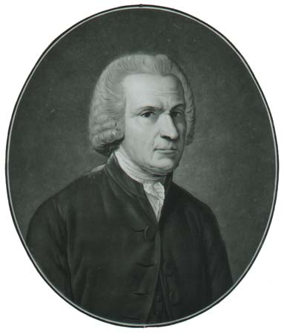
Le tappe della riflessione europea:
François Raynal (1776)
A due secoli di distanza da Bodin, nel 1776, l’enciclopedista francese François Raynal propone all’Accademia di Parigi un premio: “La scoperta dell’America è risultata utile o dannosa per l’umanità? Se utile, come se ne può accrescere l’utilità? Se dannosa, come se ne possono ridurre gli svantaggi?”

Slide 47
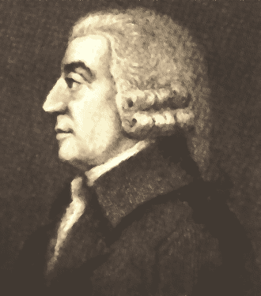
Le tappe della riflessione europea:
Adam Smith (1776)
Nello stesso anno 1776 l’economista scozzese Adam Smith pubblica il trattato La ricchezza delle nazioni nel quale si afferma che: “La scoperta dell’America e quella di un passaggio alle Indie orientali attraverso il Capo di Buona Speranza sono i due avvenimenti più grandi e più importanti nella storia dell’umanità”.

Slide 48
Le tappe della riflessione europea: il concorso accademico del 1792
Nel 1792, tre anni dopo lo scoppio della rivoluzione francese, l’Académie Nationale de France propone un premio: “Sull’influsso dell’America sulla politica, il commercio ed i costumi europei”.

Slide 49
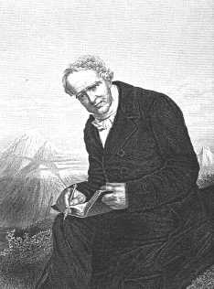
Le tappe della riflessione europea:
Alexander von Humboldt (1845)
Nel 1845 il naturalista e geografo tedesco Alexander von Homboldt pubblica Kosmos, la più matura riflessione ottocentesca sul processo di mondializzazione della civiltà umana, frutto anche di cinque anni di viaggi ed esplorazioni nel continente americano.

